Slide 1

Command 객체값 검증 & Error Message
Family C
김진성 | 배인영 | 이정은 | 윤다정 | 정은아

Slide 2
목 차
Validator 개념
Error Message
@Valid & @InitBinder
@Valid & JSR 303
글로벌 Validator

Slide 3
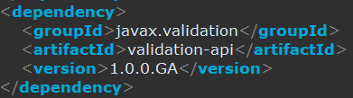
01. Validator
Validator
org.springframework.validation . Validator
인터페이스를 사용하면 스프링이 제공하는 객체 검증 및 에러 메시지 지원 등의 기능을 사용 할 수 있다.
컨트롤러에서 커맨드 객체의 값을 검증 할 때 유용하게 쓰인다.
pom.xml
public interface Validator{
boolean supports(Class<?> clazz);
void validate(Object target, Errors errors);
}
해당 타입 객체 지원 여부 검증 메서드
실 객체에 대한 검증 메서드

Slide 4
01. Validator
Validator 구현
public class JoinValidator implements Validator {
@Override
public boolean supports(Class<?> clazz) {
return Member.class.isAssignableFrom(clazz);
}
@Override
public void validate(Object target, Errors errors) {
Member regReq = (Member) target;
if (regReq.getEmail() == null || regReq.getEmail().trim().isEmpty())
errors.rejectValue("email", "email을 입력해주세요");
// ValidationUtils.rejectIfEmptyOrWhitespace(errors, "email", "email을 입력해주세요");
ValidationUtils.rejectIfEmptyOrWhitesace(errors, "name", "name을 입력해주세요");
ValidationUtils.rejectIfEmptyOrWhitespace(errors, "pwd", "비밀번호를 입력해주세요");
ValidationUtils.rejectIfEmptyOrWhitespace(errors, "birth", "생일을 입력해주세요");
}
}
JoinValidator은 Member type만 support 한다.
Object target : 커맨드 객체 파라미터
BindingResult / Error errors : 에러 정보를 보관할 파라미터
반드시 커맨드 객체 뒤에 위치해야한다.

Slide 5
01. Validator
ValidationUtils
public class JoinValidator implements Validator {
@Override
public boolean supports(Class<?> clazz) {
return Member.class.isAssignableFrom(clazz);
}
@Override
public void validate(Object target, Errors errors) {
Member regReq = (Member) target;
if (regReq.getEmail() == null || regReq.getEmail().trim().isEmpty())
errors.rejectValue("email", "email을 입력해주세요");
ValidationUtils.rejectIfEmptyOrWhitespace(errors, " email", " email 을 입력해주세요");
ValidationUtils.rejectIfEmptyOrWhitesace(errors, "name", "name을 입력해주세요");
ValidationUtils.rejectIfEmptyOrWhitespace(errors, "pwd", "비밀번호를 입력해주세요");
ValidationUtils.rejectIfEmptyOrWhitespace(errors, "birth", "생일을 입력해주세요");
}
}
ValidationUtils 클래스에서 지원하는
- rejectIfEmpty() : value가 null, empty 인 경우, 에러 코드 추가
- rejectIfEmptyOrWhitespace() : value가 null, empty, 공백문자인 경우 에러 코드 추가
✔(ValidationUtils 인터페이스 내장 메서드 참고)
메서드를 사용하면 빈 값에 대한 검증 코드를 대체 할 수 있다.

Slide 6
01. Validator
Controller 구현
커맨드 객체와 Error 정보를 담은 BindingResult / Error 파라미터를 받는다.
//회원가입처리
@RequestMapping(value="join.htm" , method=RequestMethod.POST)
public String join(Member member, BindingResult bindingResult) {
new JoinValidator().validate(member, bindingResult);
if(bindingResult.hasErrors()) {
return "join.htm";
}
try {
memberdao.insert(member);
}catch (Exception e) {
System.out.println(e.getMessage());
}
return "redirect:/index.htm"; // /index.htm
}
Validation 요청
Validation 오류 발생시 회원 가입 페이지 재 요청
Error 인터페이스의 메서드를 이용해서 Validation 오류 여부 확인 가능
✔(Error 인터페이스 내장 메서드 참고)
Validation 오류 미 발생시 메인 페이지로 이동

Slide 7
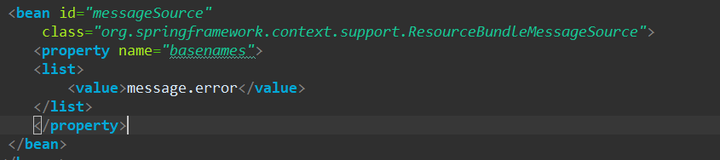
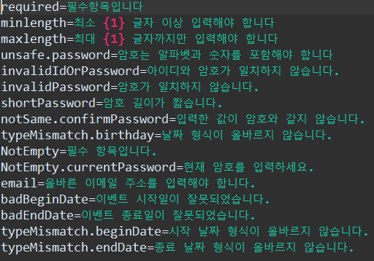
02. 에러코드와 메시지
Validator 를 이용해서 오류를 확인한 후 에러코드를 이용해 오류 내용을 사용자에게 알려준다
에러코드로부터 메시지를 가져오는 방법
1. 메시지를 읽어올 때 사용할 MessageSource를 스프링 설정에 등록 ▶
2. MessageSource에서 메시지를 가져올 때 사용할 프로퍼티 파일 작성 ▶
3. 뷰 코드에서 스프링이 제공하는 태그를 이용해서 에러 메시지를 출력

Slide 8
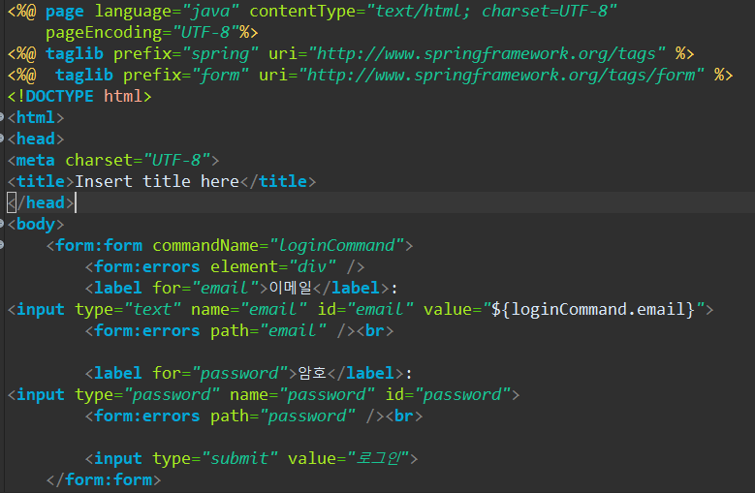
02. 에러코드와 메시지
에러메세지를 출력하는 첫 번째 방법
<form : form> , <form : errors> 이용
▶
<form : form> - 커맨드 객체 정보를 사용
<form : errors> - <form : form> 태그에서 지정한 커맨드
객체의 에러 코드를 이용해서 에러 메시지를 출력
Ex) <form : errors path=“email” />
커맨드 객체의 “email” 프로퍼티와 관련된 에러메시지를 출력

Slide 9
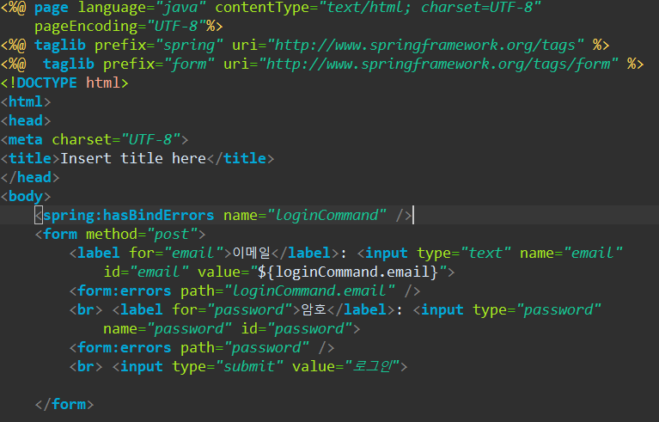
02. 에러코드와 메시지
에러메세지를 출력하는 두 번째 방법
HTML의 <form> 태그 이용
▶
<spring:hasBinderrors name=“memberInfo”/>
<form:errors path=“memberInfo.email”/>

Slide 10
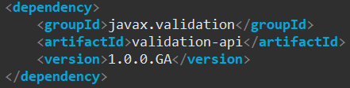
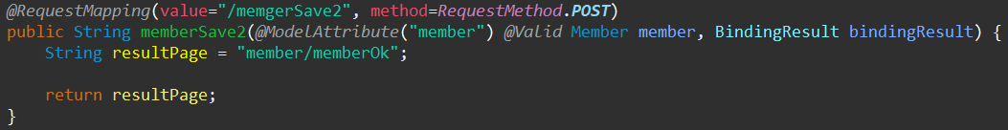
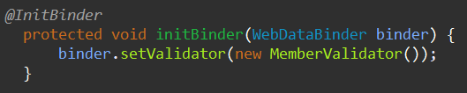
03. @Valid & @InitBinder
@Valid & @InitBinder
validate() 메소드를 직접 호출하지 않고 스프링 프레임워크에서 호출하지 않고 검증
1. 사전작업(pom.xml)
@Valid
: Command 객체를 검사하는 함수(validate())를 직접 호출하지 않고 스프링이 호출하도록 설정
: 유효성 검증이 필요한 커맨드 객체임을 표시
: @Valid 커맨드 객체는 자동으로 @InitBinder이 붙어있는 함수를 실행하게 됨
@InitBinder
: @InitBinder이 적용된 메소드를 이용해서 폼과 커맨드 객체 사이의 매핑을 처리해주는 WebDataBinder를 초기화할 수 있도록 함
: 이 메소드에서 binder.setValidator()를 통해 커맨드 객체의 유효성 여부를 검사할 때 사용할 Validator를 설정하게 됨

Slide 11
03. 글로벌 Validator
글로벌 Validator
한 개의 Validator을 이용해서 모든 커맨드 객체 검증
<mvc:annotation-driven validator="validator"/>
<bean id="validatior" class="custom.CommonValidator" />
@RequestMapping(method=RequestMethod.POST)
public String login(@Valid LoginCommand loginCommand, Errors errors) {
if(errors.hasErrors()) {
return Login_Form
}
...
}
@InitBinder
protected void intiBinder(WebDataBinder binder){
binder.setValidator(new LoginCommandValidator());
}
@InitBinder
protected void intiBinder(WebDataBinder binder){
binder.addValidator(new LoginCommandValidator());
}
▼ 글로벌 Validator 객체를 생성하는 getValidator() method 재정의
@Configuration
@EnableWebMvc
public class SmapleConfig extends WebMvcConfigureAdapter{
@Override
public Validator getValidator(){
return new CommonValidator();
}
...
}
▲ @Valid 붙은 커맨드 객체 검사
만약 false를 return 하면 객체 검증하지 않음
▲ 글로벌 validator 말고 다른 validator 사용 시
여기서 잠깐!
@Configuration : 이 java 파일은 spring 환경 설정과 관련된 파일
@EnableWebMvc : SpringMvc를 구성할 때 필요한 Bean 자동 설정
▲ 글로벌 validator와 함께 다른 validator 사용 시

Slide 12
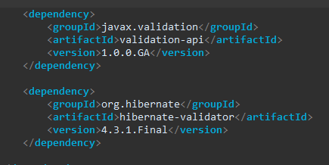
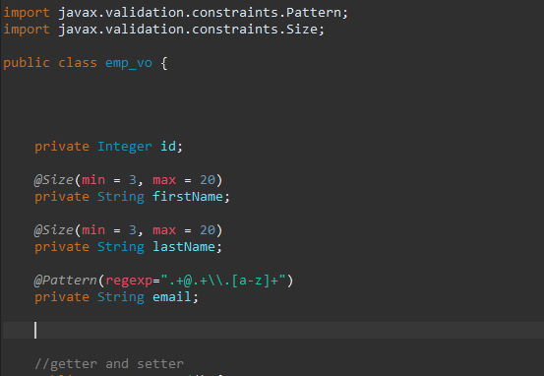
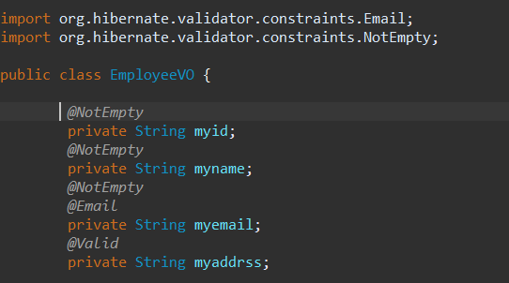
04. @Valid & JSR 303
Validator 클래스 작성 없이 어노테이션만으로 커맨드 객체의 값 검증 처리
pom.xml 설정
커맨드 클래스(DTO 클래스) 에 오노테이션 붙이기

Slide 13
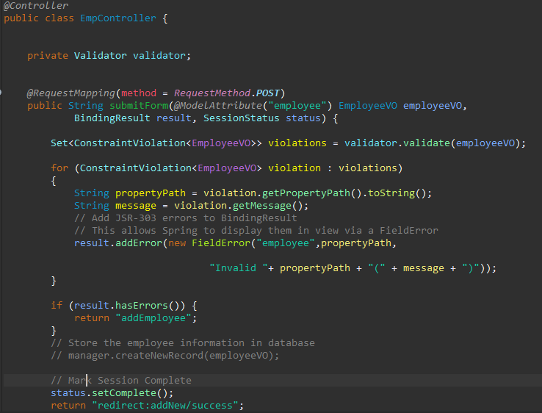

04. @Valid & JSR 303
Validation 을 위해 컨트롤러 설정
실행 결과

Slide 14
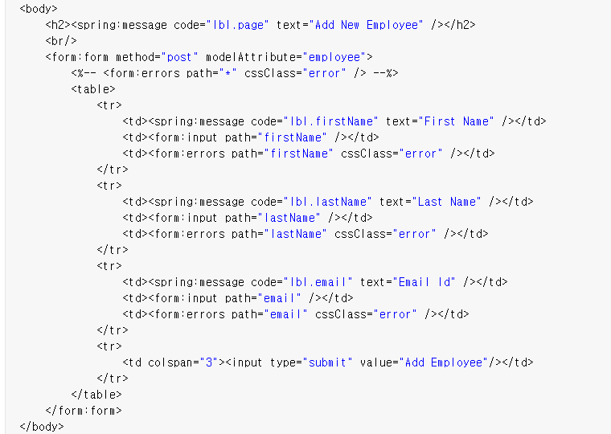
04. @Valid & JSR 303
에러 메세지를 화면에 보이기 위한 View 처리

Slide 15
Thank you so much
Our PPT is quite exceptional , Actually We are exceptional.

